Slide 1


TRƯỜNG TIỂU HỌC NAM HẢI
Môn: Toán
Lớp 1
Giáo viên: Trần Thị Thu Hường

Slide 2





KHỞI ĐỘNG

Slide 3

Ai nhanh – Ai đúng

Slide 4





Ai nhanh – Ai đúng?
Hai bàn tay có tất cả mấy ngón ?
Câu 1
6
A
Hết giờ
1
2
3
4
5
0
9
B
10
c

Slide 5
Ai nhanh – Ai đúng?
5 + 3 = ….
Câu 2
8
A
Hết giờ
9
B
2
4
1
3
0
5
10
c

Slide 6
Ai nhanh – Ai đúng?
5 + … = 10
Câu 3
4
A
Hết giờ
5
B
4
1
0
3
2
5
10
c

Slide 7
Ai nhanh – Ai đúng?
9 = 5 + …..
Câu 4
5
A
Hết giờ
1
2
3
4
5
0
3
B
4
c

Slide 8
Ai nhanh – Ai đúng?
Dãy số được sắp xếp từ lớn đến bé là:
Câu 5
1, 3, 6, 8,10
A
10, 8, 6, 3, 1
Hết giờ
B
2
0
1
3
5
4
1, 3, 10, 8, 6
c

Slide 9
Ai nhanh – Ai đúng?

Slide 10
Tuần 8
Bài 19: Phép cộng trong phạm vi 10 – Tiết 2
TOÁN 1

Slide 11
Luyện tập

Slide 12

2
2
Tính nhẩm :

Slide 13
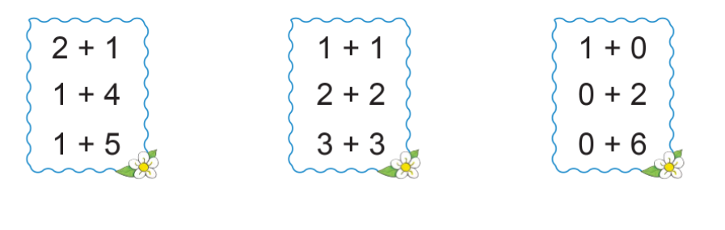
2
Tính nhẩm :
2
9
10
8
9
7
10
8 + 1 = …..
6 + 3 = …..
9 + 1 = …..
5 + 5 = …..
4 + 3 = …..
6 + 2 = …..
7 + 1 = …..
8 + 2 = …..
5 + 3 = …..
10
8
8

Slide 14
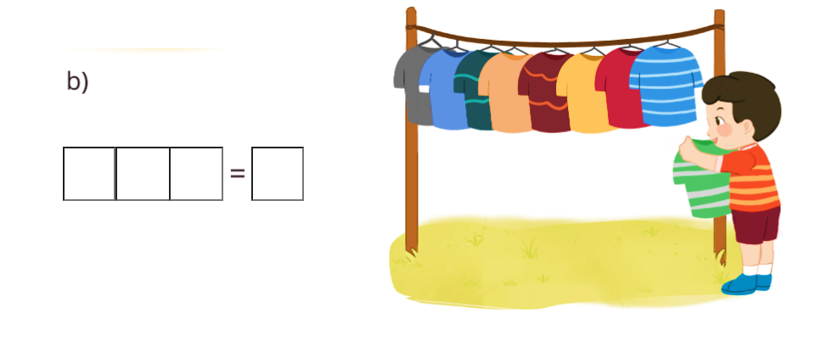
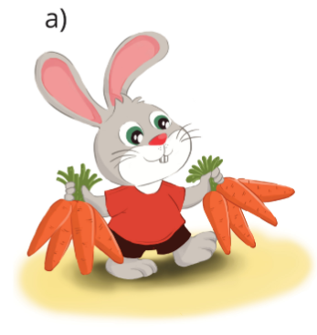
2
4
Viết phép tính thích hợp với mỗi tranh vẽ :
a)
b)
4
+
4
=
+
1
=
8
9
?
?
8
?
?
?
?

Slide 15
VẬN DỤNG

Slide 16

Kể các tình huống trong thực tế liên quan đến phép cộng trong phạm vi 10 :
? ? ?

Slide 17







Tạm biệt và hẹn gặp lại!

